Slide 1

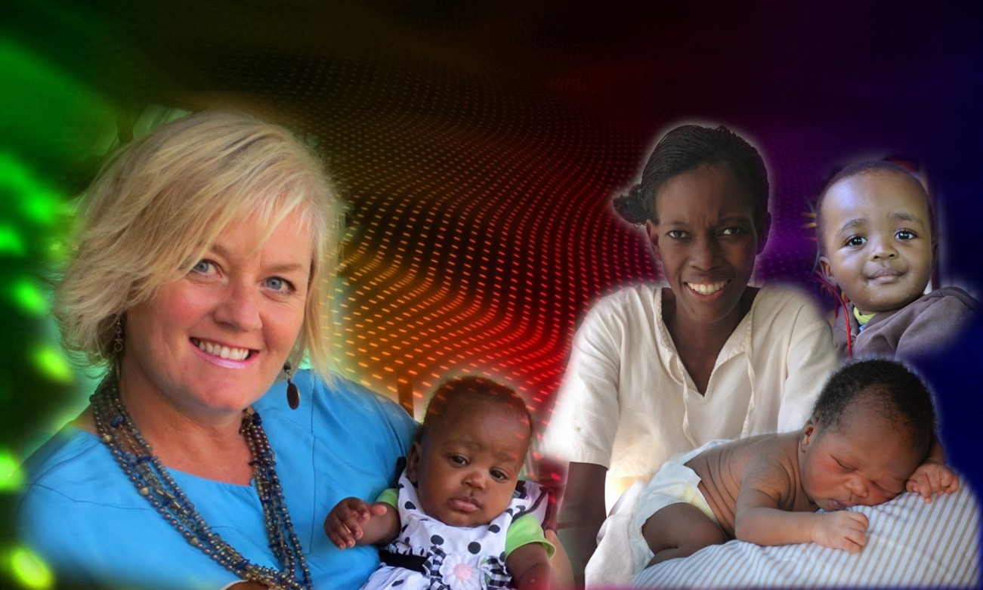



Slide 2


Si tuvieras un negocio próspero, una vida cómoda en una gran ciudad, autos, casas, lujos… ¿dejarías todo eso para ir a vivir a un pequeño país en África, en medio de la pobreza y la enfermedad, solo para ayudar a otros?… Quizá te parezca que sería una locura, pero antes de hacer juicios, te invito a conocer la historia de una mujer admirable.

Slide 3


La mañana del 11 de Septiembre del 2001, en el World Trade Center de Nueva York, es mundialmente memorable. Allí perdieron la vida muchas personas y otras tuvieron que salir huyendo desesperadamente de la zona de peligro. Entre estas últimas, se encontraba Janine Willis Maxwell, una mujer de negocios, fundadora de una de las empresas de marketing de mayor éxito en Canadá.

Slide 4

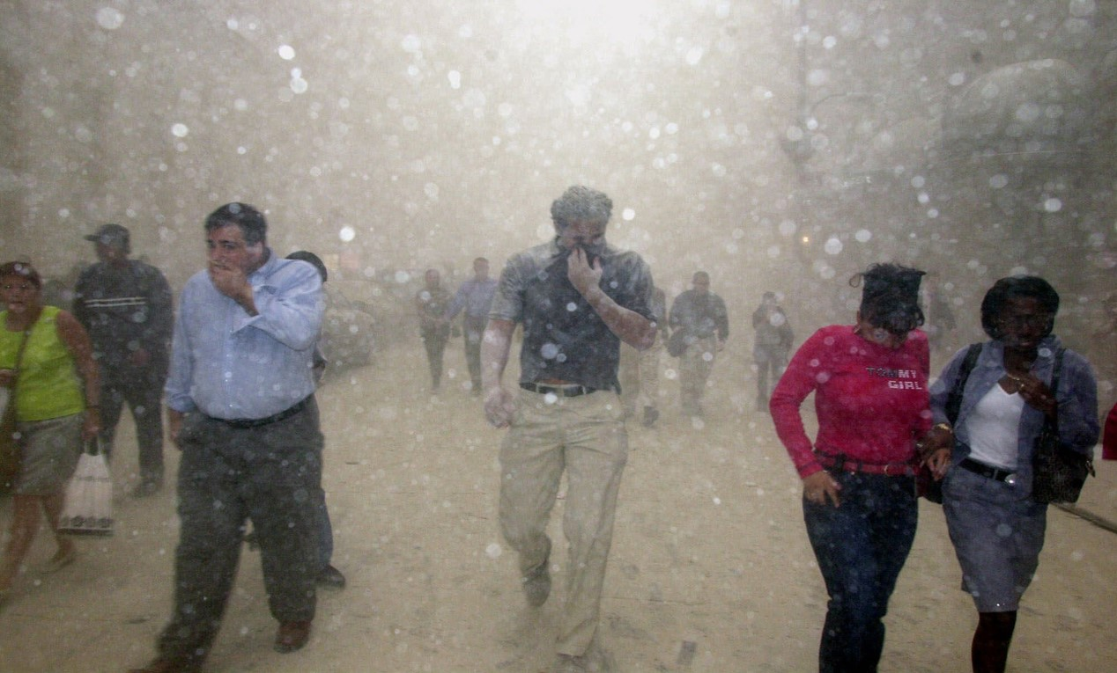
Ese día fue trascendental en la vida de Janine, presenció como la gente saltaba por las ventanas de los edificios, vio la angustia y el horror en los rostros de todas las personas a su alrededor. “A veces hace falta un suceso estremecedor en nuestra vida para que nos preguntemos qué estamos haciendo con ella”... dice.

Slide 5

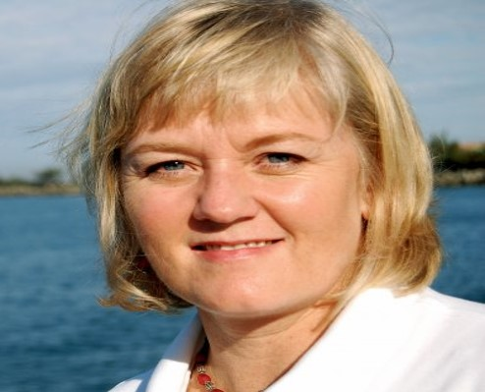
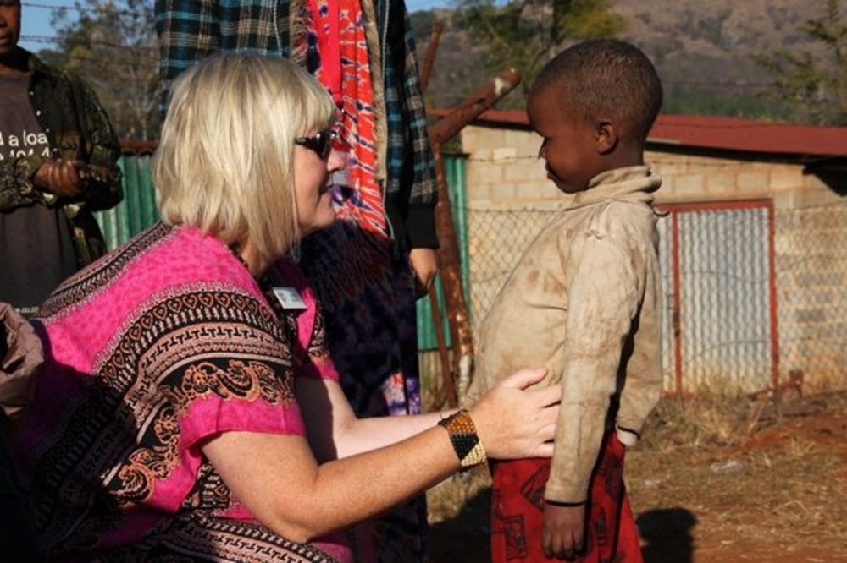
“Yo tenía una linda casa, ropa cara, buenos autos, lujos… pero me cuestioné qué estaba haciendo con todo eso, me di cuenta de que todo aquello no era lo que daba sentido a mi existencia. Si yo hubiera muerto el 9/11 nada de esto hubiera sido valioso por encima de la pérdida de mi vida. Entonces empecé a buscar un significado para mi vida…”
“Desde que pisé tierra africana en Zambia, en abril del 2003, quise ir a vivir con la gente que llegué a amar con tanta rapidez”, dice Janine. La familia Maxwell trabajaba incansablemente ayudando a los necesitados y en Febrero del 2006, fundaron Corazón para África, una organización humanitaria, con bases cristianas y sin fines de lucro.

Slide 6

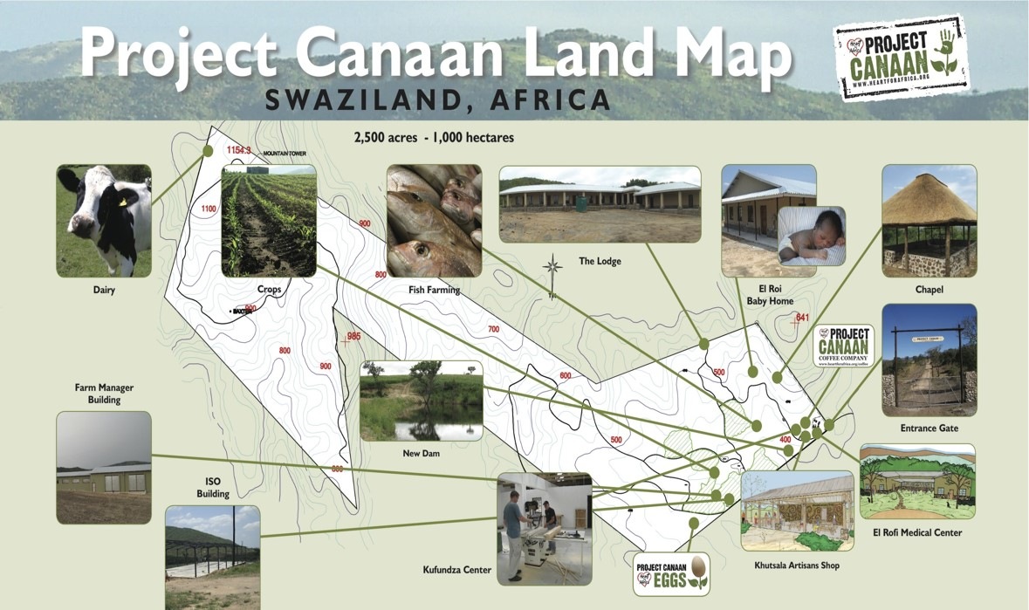
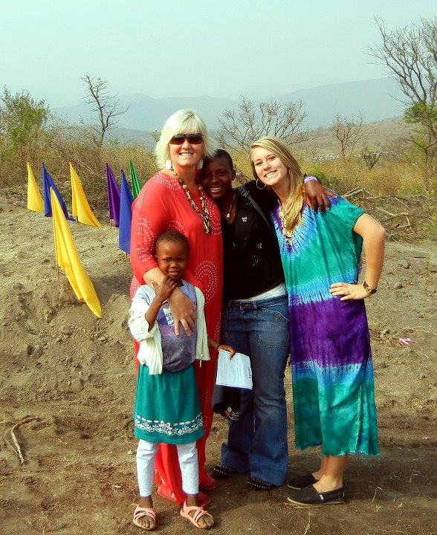
Es una ONG que trabaja en pro de la disminución de la pobreza, enseña a ser autosuficientes, fomenta la educación y lleva esperanza a muchos huérfanos. En el 2009, los Maxwell compraron una granja de alrededor de 2.500 acres, a la cual llamaron “Proyecto Canaan”. Esta finca proporciona trabajo y alimento a mucha gente necesitada y está ubicada en un pequeño reino llamado Swaziland, en Sudáfrica.

Slide 7

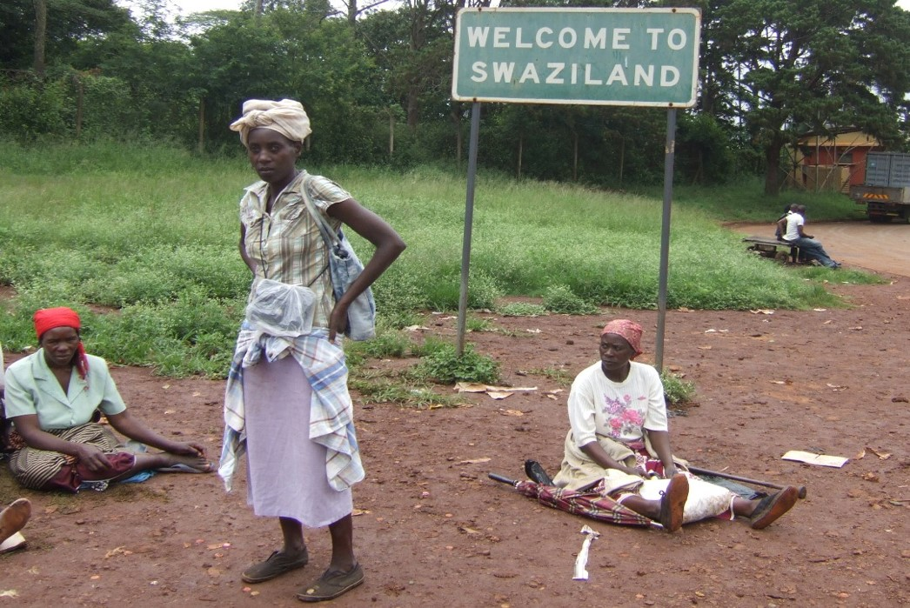
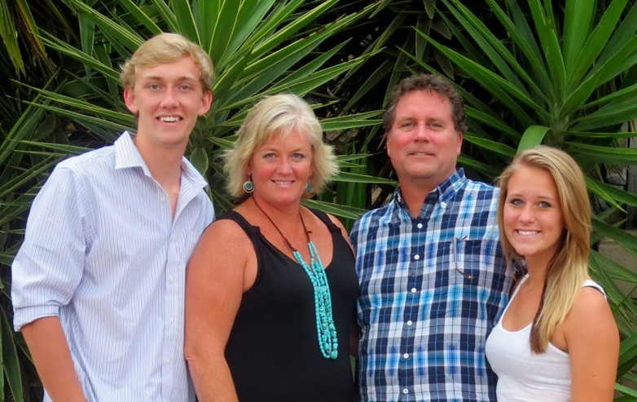
Finalmente, el primer día de Junio de 2012, la familia Maxwell partió rumbo a su destino en Swaziland, un país del tamaño de Murcia, en donde el 46% de la población está infectado de SIDA y por esta causa existen alrededor de 200.000 huérfanos y 15.000 hogares encabezados por huérfanos.

Slide 8

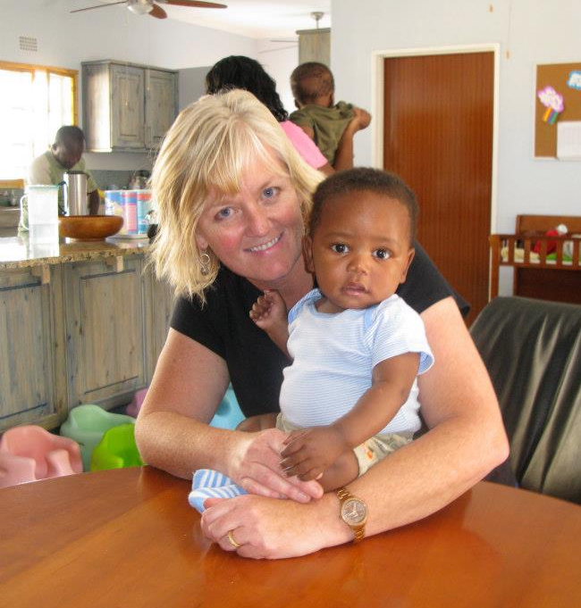
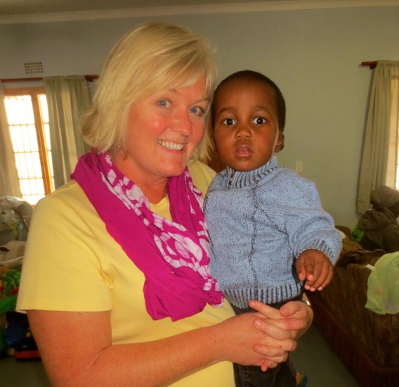
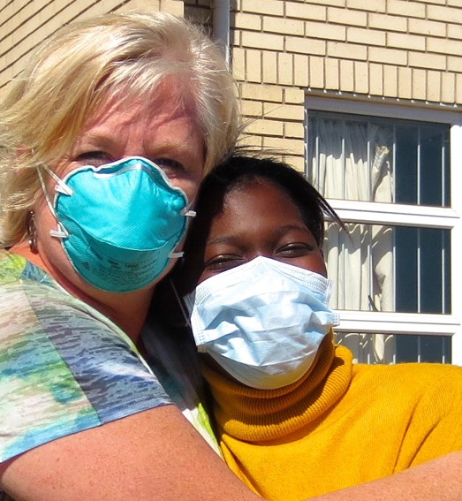
No fue fácil para Janine empezar una vida tan diferente a la que estaba acostumbrada. A ella le gustaban las comodidades y las cosas bonitas dice, y en Swaziland, al principio, se carecía de lo elemental, ¡era terrible! A veces dudaba, pero sabía que esa misión era un llamado de Dios, tuvo que enfrentar muchas situaciones adversas, pero ver que podía ayudar a tener una vida digna a esos niños y mujeres, lo compensaba todo.
“Y todo el que por mi causa haya dejado casas, hermanos, hermanas, padre, madre, hijos o terrenos, recibirá cien veces más y heredará la vida eterna.” (Mateo 19:29)

Slide 9

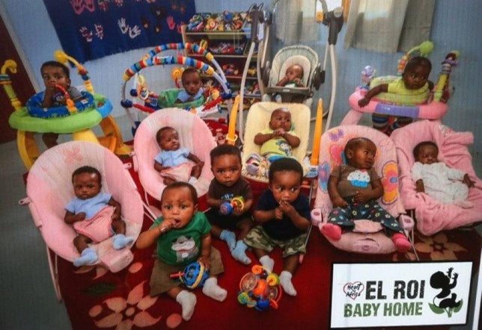
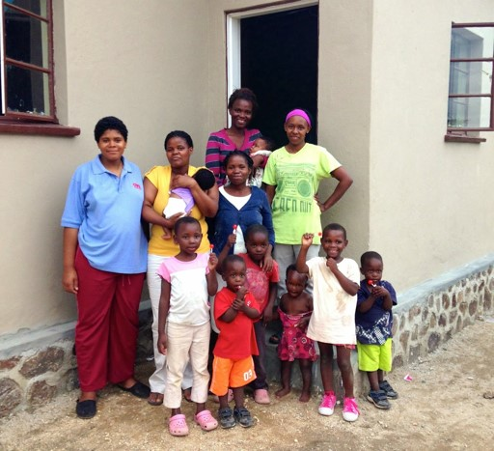
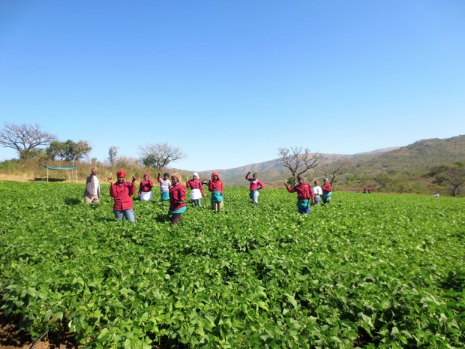
Algunos de los proyectos que son llevados a cabo por Corazón para África son:
El “Proyecto Canaan Children”, que proporciona refugio seguro para niños huérfanos a causa del SIDA.
El hogar para bebés “EL Roi” y “Labakhetsiwe Toddler Home”, para niños pequeños.
En el 2013 se construyó “Sisekelo Preschool”, en donde se imparte enseñanza oficial a los niños en edad preescolar.
La Sicalo Lesisha Kibbutz, en donde se les proporciona vivienda segura a mujeres sin recursos.
El Centro Médico de “El Rofi” se completará en el verano del 2014 y proporcionará a los niños y a la comunidad local, atención médica de calidad.
El Centro de Artesanos Khutsala, en donde se entrena y proporciona empleo a mujeres haciendo joyas artesanales y costura, para que puedan mantener a sus familias.
La Canaán Proyecto de Granja, con ganadería lechera, cría de pollos y cabras, café y producción de frutas.

Slide 10

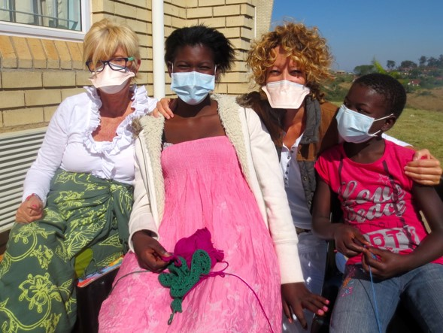
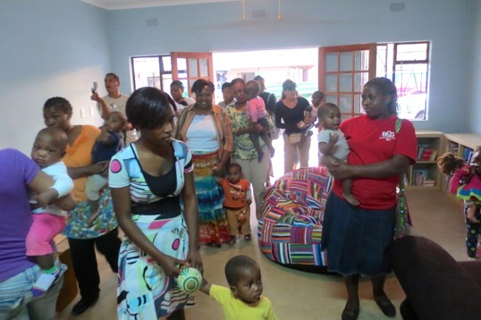
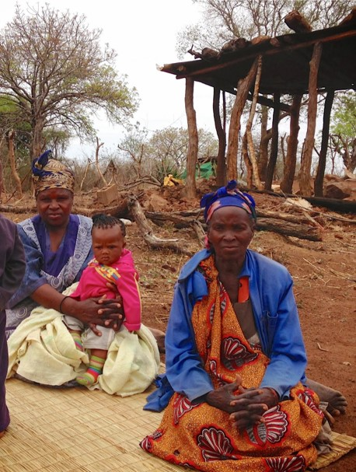
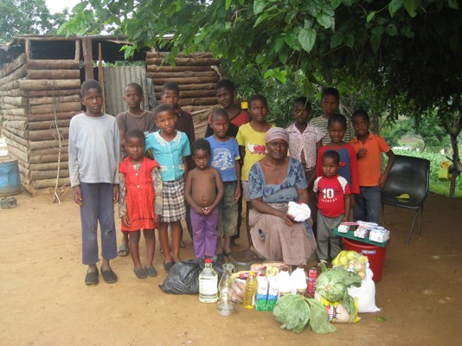
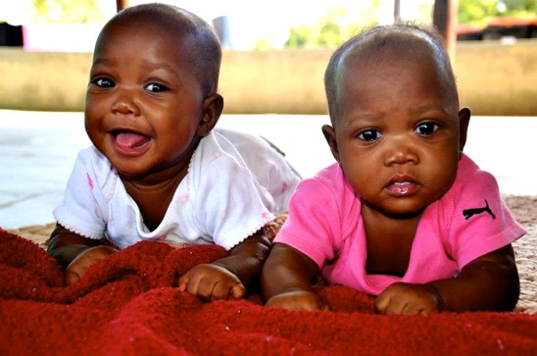
Hay mujeres enfermas de tuberculosis resistente a los medicamentos o SIDA (o ambos), abandonadas, viudas o madres solteras, víctimas de violación o que han tenido que ofrecer sus cuerpos para poder dar de comer a su familia, entre las cuales se cuentan niñas hasta de 12 y 13 años, con bebés a los que no pueden mantener.
“La religión pura y sin mancha delante de Dios nuestro Padre es ésta: atender a los huérfanos y a las viudas en sus aflicciones, y conservarse limpio de la corrupción del mundo.” (Santiago 1:27)

Slide 11

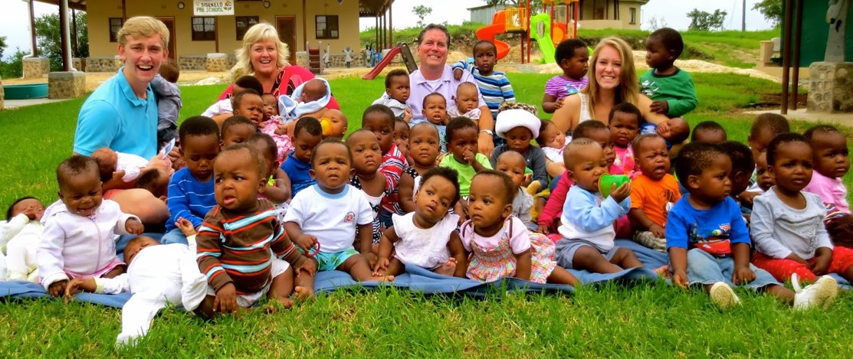
En el primer año en Swaziland, Janine se convirtió en madre de 27 niños, en la actualidad ya son 52, mismos que sin Corazón para África, podrían estar muertos. Cada bebé rescatado tiene, a su corta edad, una terrible historia tras de sí, en donde la ignorancia y la pobreza, son las protagonistas principales. Entre los bebés rescatados por Janine Maxwell está una niña cuya historia es estremecedora:
(advertencia: algunas imágenes son muy crudas, pero así es la realidad)

Slide 12

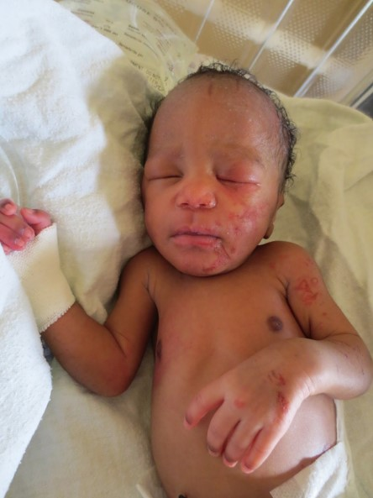
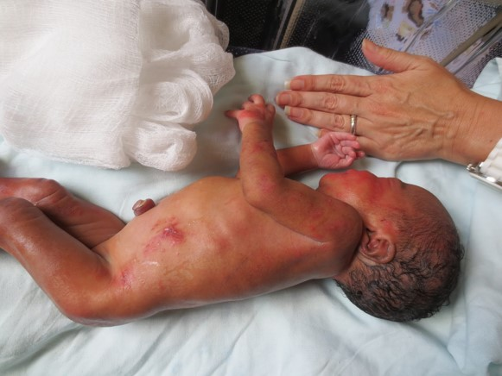
Hace poco más de un año, una mañana, Janine recibió una llamada de la unidad de protección a la infancia, proveniente de un policía que le dijo haber encontrado a un bebé, abandonado en la selva. Lo habían llevado al hospital y parecía estar en muy malas condiciones. Ella acudió al hospital y le mostraron al bebé.
Era una niña prematura, no pesaba más de 1.800 kgs. Pero la pequeñita luchaba por su vida. Su cuerpecito estaba lleno de picaduras de insectos, tenía un hueso fuera de lugar en su piernita y el rostro y la espalda en carne viva… quizá quemados. Se cree que había permanecido en el lugar donde la abandonaron, unos dos días.

Slide 13

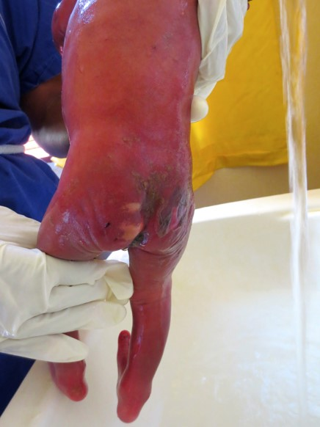
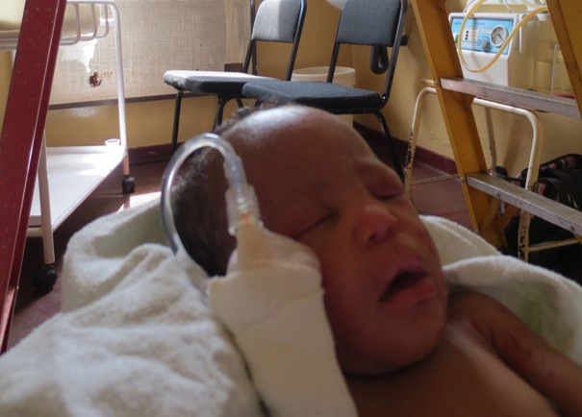
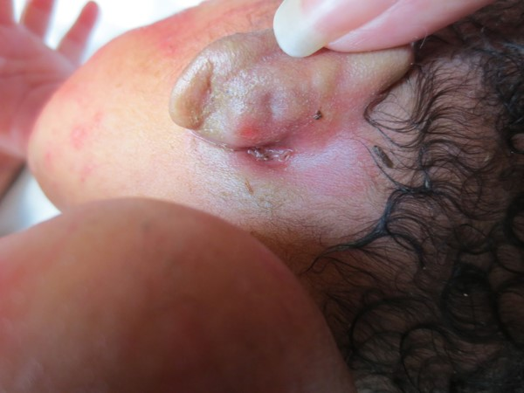
La lavaron y dieron las atenciones necesarias. La había encontrado un lugareño, a los pies de un árbol, dentro de una bolsa de plástico negro. El hombre había huido del lugar aterrorizado, pensando que dentro de la bolsa había una serpiente. Acudió a una tienda cercana y el tendero y él regresaron al lugar, para investigar qué era lo que había en la bolsa.
Más tarde, Janine habló con aquel hombre, que muy impresionado y negando con su cabeza, relató cómo la había encontrado y en qué estado estaba la bebé: “¡Fue horrible, su boca y oídos estaban llenos de gusanos!”- dijo, todavía horrorizado.

Slide 14

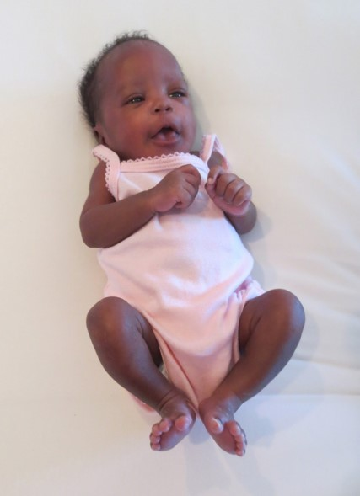
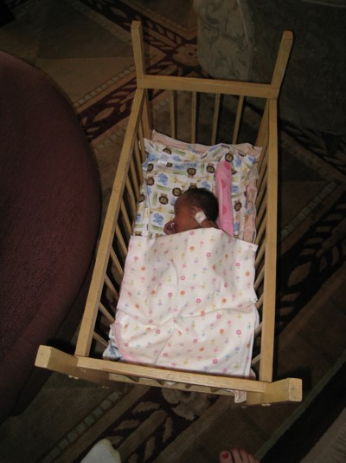
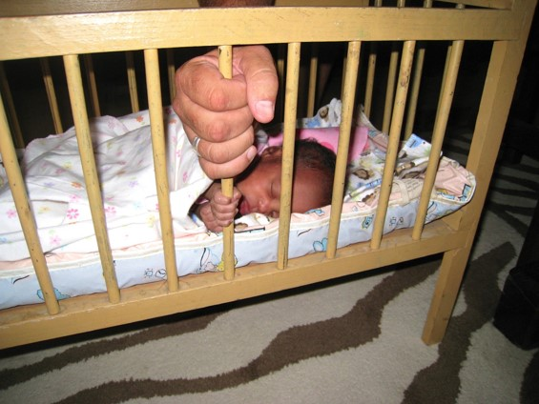
Observar la diferencia de tamaño de las manos
Débora en una cunita para muñecas)
Después de unos días, las enfermeras del hospital, no podían creer el cambio que veían en la niña. Ya no necesitaba oxígeno, estaba respirando bien, por su cuenta, la hinchazón que presentaba había bajado mucho. Estaba mejorando y aferrándose a la vida con todas sus fuerzas. Janine le hablaba y le decía que era una luchadora, como la profetisa Débora, así es que ese nombre fue el que se eligió para ella.

Slide 15

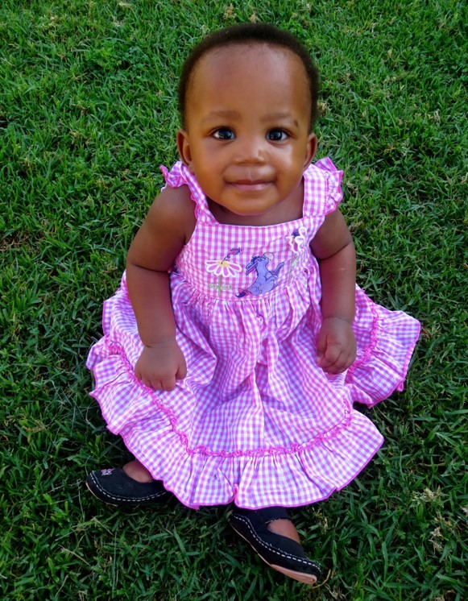
El día 7 de Febrero de este 2014, Débora cumplió su primer añito de vida. Ella aún no camina, solo gatea, pero esta pequeña es un milagro que los que la rodean pueden ver con sus propios ojos todos los días. Si usted no cree en milagros, dice Janine, ¡creerá al ver a Débora!

Slide 16

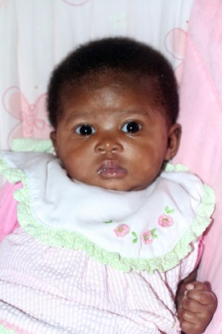
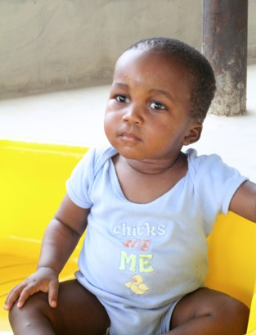
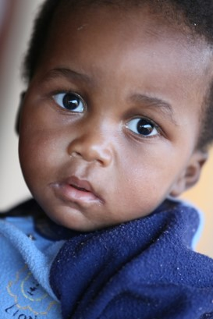
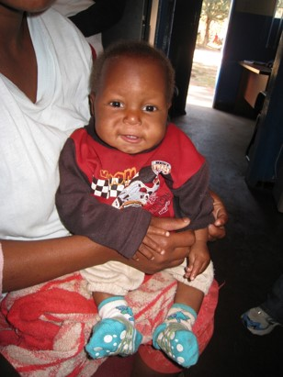
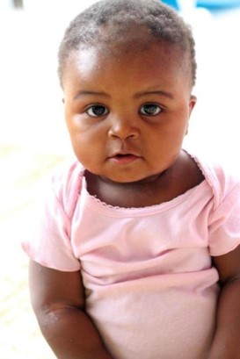
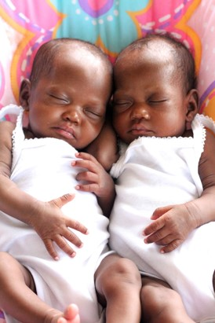
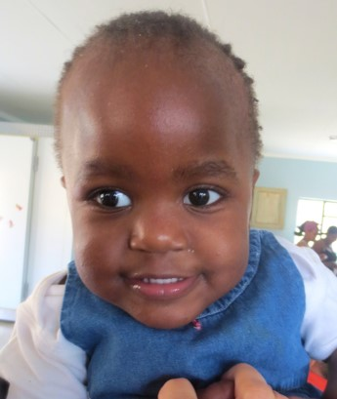
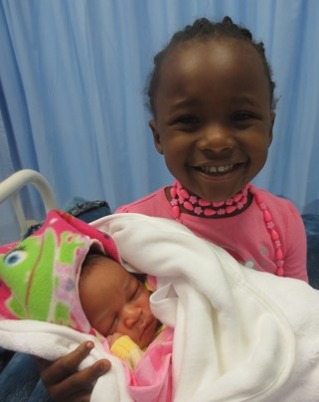
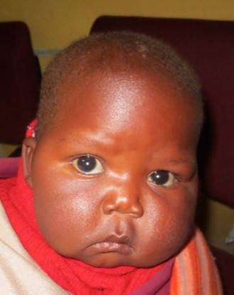
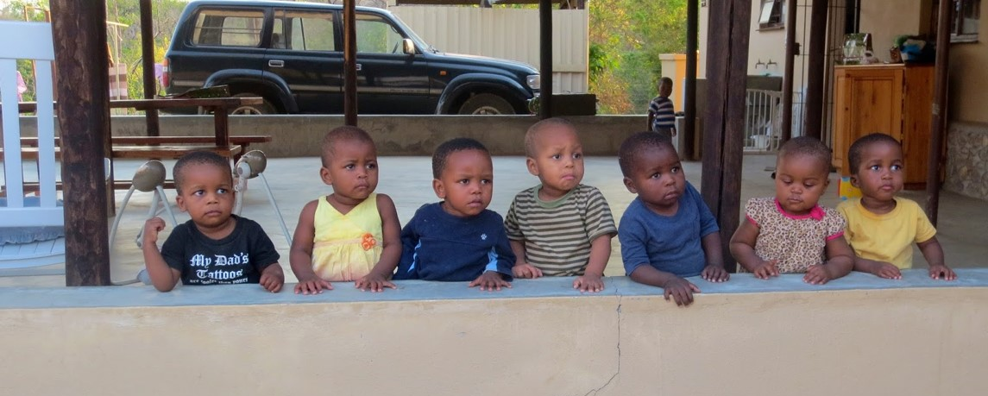
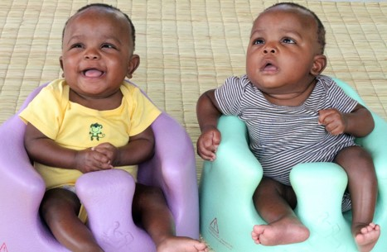
Como Débora, gran parte de los bebés del El Roi, han sido encontrados en condiciones deplorables, abandonados en la selva, lanzados desde un auto en movimiento, arrojados en un contenedor de basura o a una letrina o incluso, rescatados de los brazos de sus propias madres o padres que pretendían asesinarlos.

Slide 17

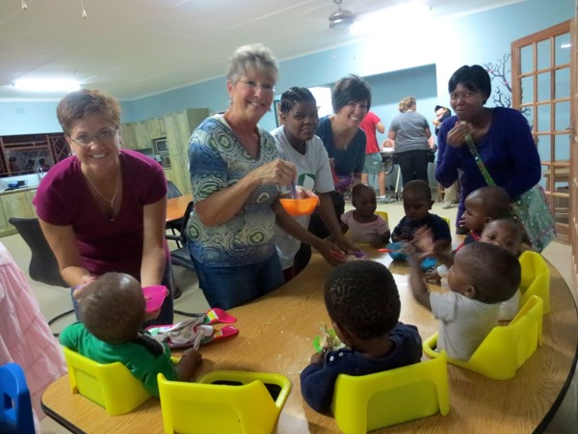
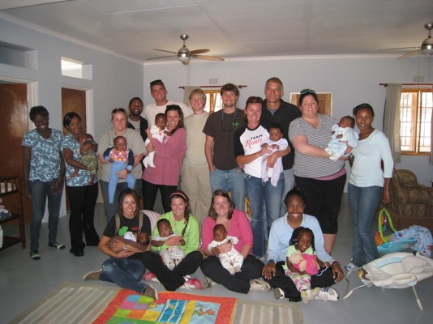
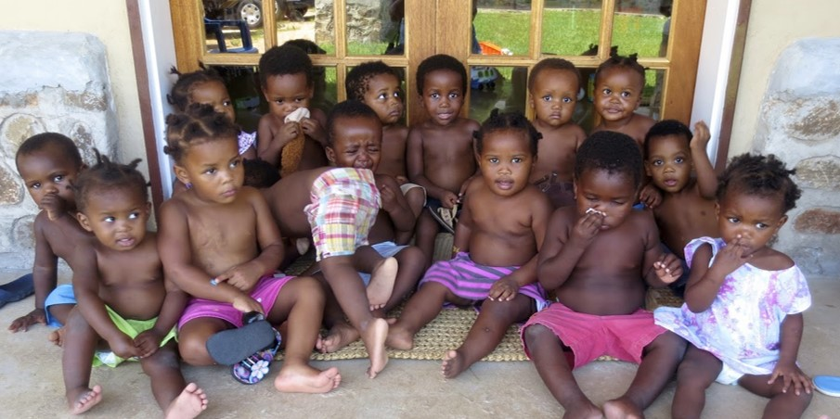
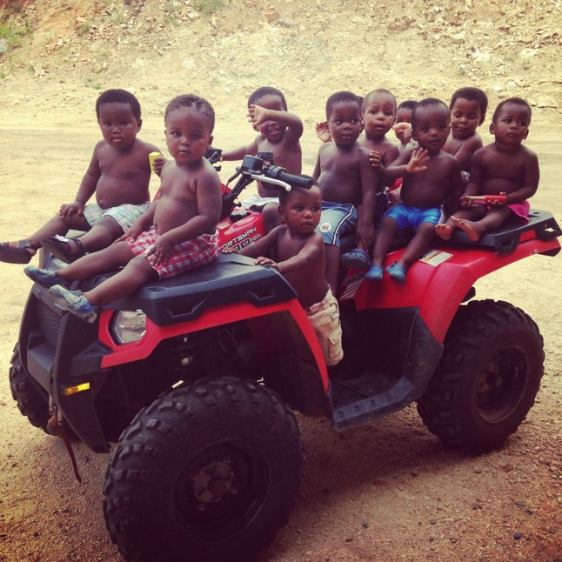
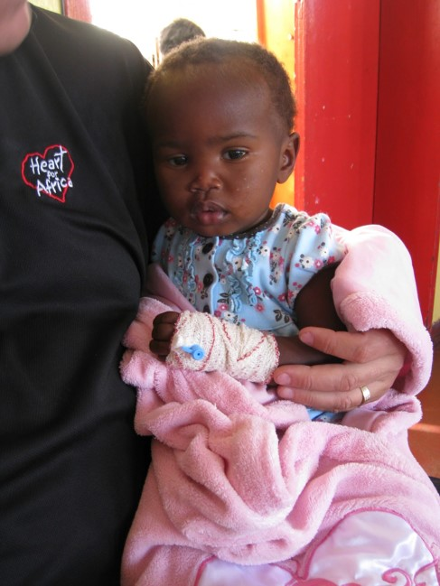
Corazón para África es una organización cuya misión es cambiar vidas y se mantiene por donaciones, gracias a ellas, ha podido crecer y brindar refugio y atención a todos esos bebés inocentes, como también a mujeres víctimas de la enfermedad y el abandono. Voluntarios temporales o a largo plazo, acuden a trabajar en los diferentes proyectos. Se necesitan corazones para África, profesores de educación preescolar, granjeros, ganaderos, pastores, abuelos, sí, abuelos, porque todo niño necesita abuelos, dice Janine.

Slide 18

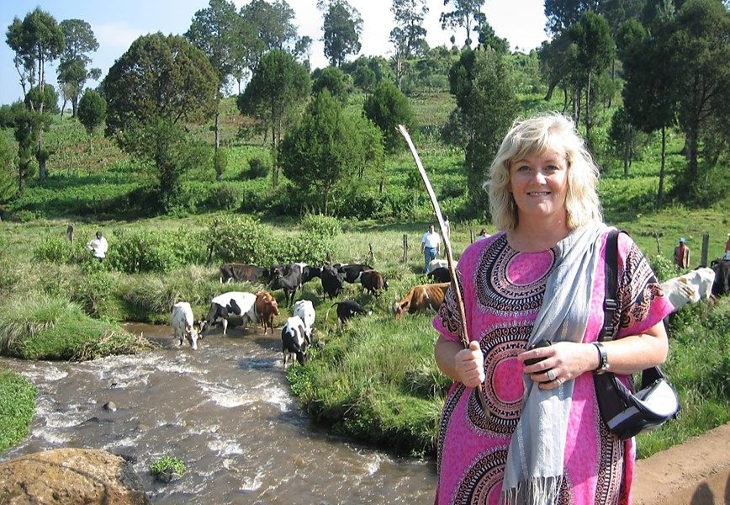
“Jesús invita a todos que vean Su obra y Su gloria en Swaziland- dice Janine- Él nos dio un hermoso lugar para alojarnos, un techo sobre nuestras cabezas, camas blandas, comida fresca, maravillosa confraternidad y lo mejor de todo: Su misma presencia. Y Él recibe toda la gloria. Jesús está vivo y bien en Suazilandia. Amén”.
Janine W. Maxwell.

Slide 19

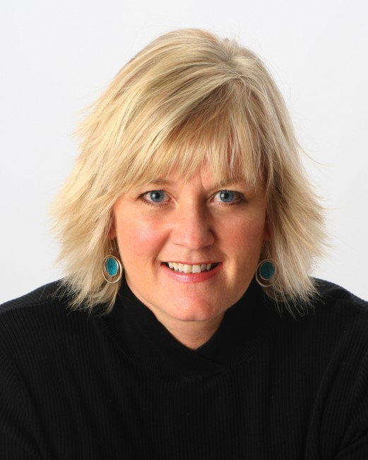
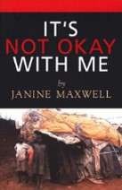
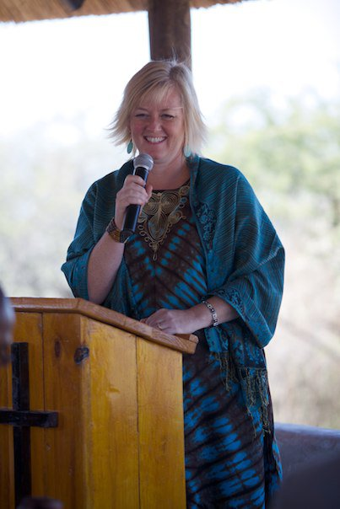
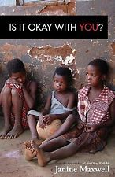
Janine Maxwell es graduada de la Universidad Evangélica de Springfield, MO. Ha publicado dos libros: “It’s Not Okay With Me” (No está bien conmigo), su primer libro, en donde detalla su experiencia personal, que representa la tragedia y angustia en África. Y su segundo libro es
“Is It Okay With You?” (¿Está bien con usted?).

Slide 20



Janine es más feliz ahora que cuando era una rica empresaria, porque de nada sirve ganar el mundo, si pierdes tu alma. No hay riqueza más grande que un corazón generoso, buena voluntad y disponibilidad hacia el prójimo. Jesús dijo: “La vida del hombre no consiste en la abundancia de bienes que posee.” También dejó este mandamiento: “Ama a tu prójimo como a ti mismo”. Cuando existe ese amor, todo viene por añadidura: la compasión, el espíritu de servicio, la confraternidad, el deseo de ser útil, la necesidad de llevar esperanza a otros. Todavía existe gente buena en el mundo, llena del amor de Dios, que está dispuesta a dar y a darse por los demás.

Slide 21


Visita: www.heartforafrica.org
¡Aprendan a hacer el bien! ¡Busquen la justicia y reprendan al opresor! ¡Aboguen por el huérfano y defiendan a la viuda! Isaías 1:17
En todo os he enseñado que, trabajando así, se debe ayudar a los necesitados, y recordar las palabras del Señor Jesús, que dijo: Más bienaventurado es dar que recibir. Hechos 20:35

Slide 22



Accede a la sección que desees desde aquí:
Propia Creación
De la Red
Dedicatorias | Fechas Especiales | Graciosos
Historia y Arte | Lugares | Musicales
Naturaleza y Ciencias | Política | Reflexión
Religiosos | Románticos | Salud
Dedicatorias | Fechas Especiales | Graciosos
Historia y Arte | Lugares | Musicales
Naturaleza y Ciencias | Política | Reflexión
Religiosos | Románticos | Salud
Si deseas recibir pps periódicamente en tu correo electrónico subscríbete aquí:

